Slide 1

Sistema Multi-Agente con Orquestación Inteligente
Proyecto de Soporte Informático Avanzado

Slide 2
🎯 Descripción del Proyecto
Sistema avanzado de soporte informático con múltiples agentes especializados.
Integración de RA1 (Recuperación y Memoria) y RA2 (Agentes y Orquestación).

Slide 3
✨ Características Principales
🔧 5 Agentes Especializados: Hardware, Software, Redes, Seguridad y General
🧠 Orquestación Inteligente entre agentes
📚 Memoria Avanzada: 5 tipos de LangChain
🤝 Colaboración Multi-Agente
🌐 Interfaz Web con Streamlit
📊 Métricas en Tiempo Real

Slide 4
🚀 Instalación Rápida
Requisitos: Python 3.8+, Token GitHub AI
Pasos: Clonar repositorio, crear entorno virtual, instalar dependencias
Ejecución: streamlit run sistema_completo_agentes.py

Slide 5
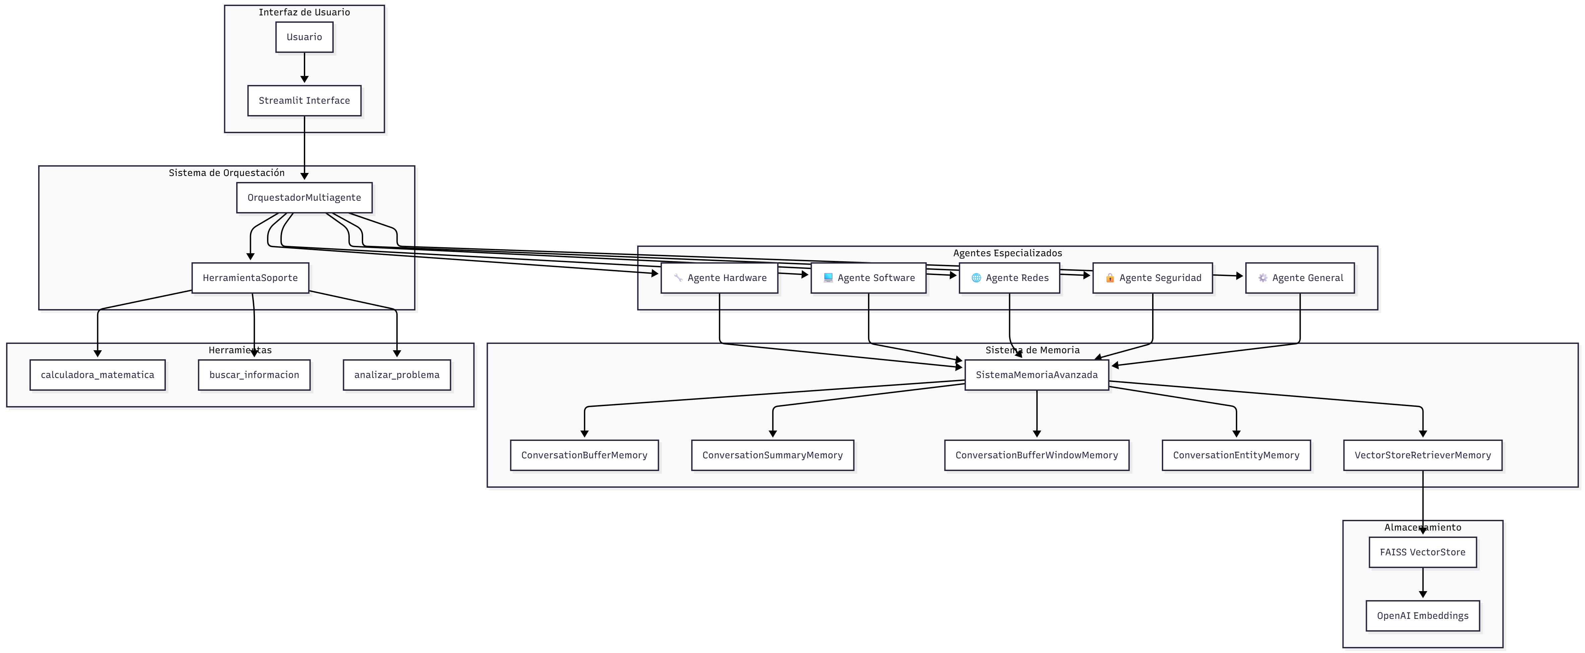
🏗️ Arquitectura del Sistema

Slide 6
🧠 Tipos de Memoria
ConversationBufferMemory: Historial completo
ConversationSummaryMemory: Resumen inteligente
ConversationBufferWindowMemory: Últimas 5 interacciones
ConversationEntityMemory: Entidades recordadas
VectorStoreRetrieverMemory: Memoria semántica con FAISS

Slide 7
🔍 RAG con FAISS
Material vectorizado: soporte_informatica.txt
Búsqueda semántica: similarity_search()
Contexto relevante: Top 3 chunks por agente
Especialización por agente

Slide 8
🤖 Agentes Especializados
🔧 Hardware: Ej. 'Mi computadora tiene solo 4GB de RAM'
💻 Software: Ej. 'No puedo instalar Microsoft Office'
🌐 Redes: Ej. 'No puedo conectarme al WiFi'
🔒 Seguridad: Ej. 'Mi antivirus detectó un virus'
⚙️ General: Consultas diversas

Slide 9
🔧 Herramientas Especializadas
calculadora_matematica(): Cálculos técnicos
buscar_informacion(): Búsqueda contextual
analizar_problema(): Clasificación automática

Slide 10
📊 Métricas y Monitoreo
Por agente: consultas, tiempo de respuesta, problemas resueltos
Globales: total de consultas, distribución, colaboraciones
Memoria: buffer, resumen, ventana, entidades, vector
FAISS: búsquedas semánticas, chunks relevantes

Slide 11
🔄 Ejemplos de Uso
Consulta Simple: 'Mi computadora está lenta' → Hardware
Consulta Compleja: 'Virus y WiFi' → Seguridad + Redes

Slide 12
🧪 Validación del Sistema
Casos de prueba: simples y complejos
Métricas: tiempo < 3s, precisión > 90%, colaboración > 85%

Slide 13
🎓 Integración RA1 y RA2
RA1: Memoria avanzada, FAISS, búsqueda semántica
RA2: Agentes especializados, orquestación, colaboración

